Slide 1
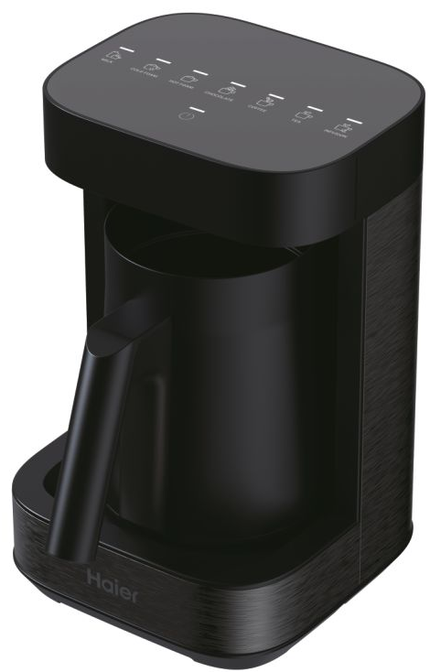
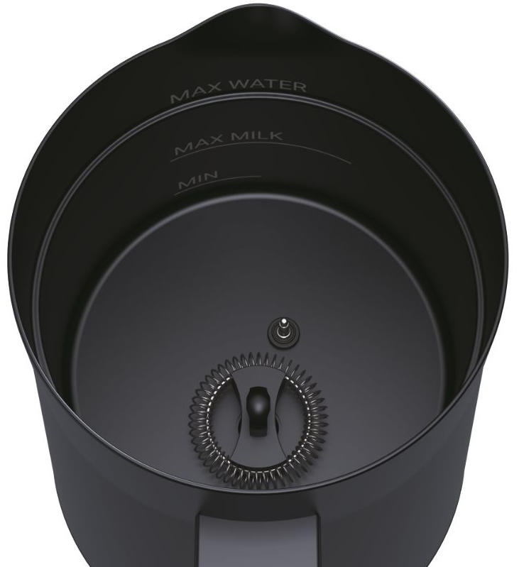

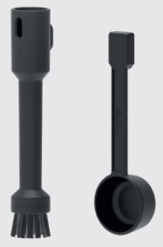
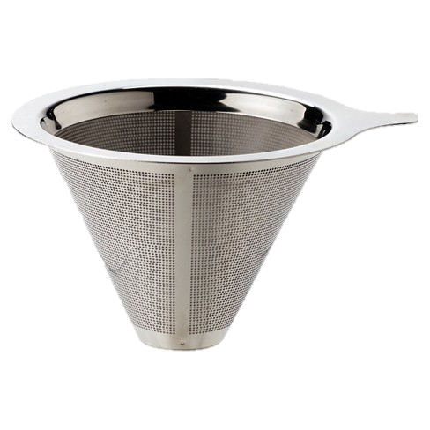
HMB5A 011 – MULTI BEVERAGE I-MASTER SERIES 5
Multifunkční přístroj na přípravu pěn a horkých nápojů, 7 druhů nápojů od 60°do 95°C, zvuková signalizace, dotykový LED panel, integrovaný napěňovač, nepřilnavá úprava povrchu
MULTI BEVERAGE
I-MASTER SERIES 5
TECHNICKÉ PARAMETRY A VÝBAVA
Příkon (W) 700
Maximální objem vody (l) 0,35
Minimální objem mléka (l) 0,21
Minimální objem (l) 0,07
Konektor STRIX Ano
Nastavení teploty Ano
7 úrovní od 60° do 95°C dle připravovaného nápoje
Ovládání Dotykový LED panel
Intuitivní ovládání, indikátor provozu
Multifunkční využití
od teplého mléka, teplé a studené mléčné pěny,
přes horkou čokoládu, infuze, kávové nápoje,
až po čajové nálevy
Integrovaný napěňovač Ano
Ukazatel hladiny tekutiny Ano – mléko / voda
Zvuková signalizace při
dosažení požadované ho nápoje Ano
Skrytá spirála – ochrana před vodním kamenem Ano
Automatické vypnutí
při dokončení zvoleného nápoje Ano
Materiál konvice Kov
Vnitřní materiál Nepřilnavá úprava povrchu
Integrované uložení kabelu Ano
Protiskluzová základna Ano
Příslušenství:
Unikátní filtr na překapávanou kávu a čaj
Kartáček na údržbu s magnetickou úchytkou
Dávkovač 7 g s magnetickou úchytkou
Informace a tipy v aplikaci Ano – aplikace hOn*
LOGISTICKÁ DATA:
PRODUCTS
KÓD: 37800001
EAN: 8059019065786
BARVA: ČERNÁ MATNÁ
ČERNÁ
ROZMĚRY VÝROBKU V x Š x H (CM)
25,3 x 16,2 x 16,2
ČISTÁ VÁHA VÝROBKU (KG)
1,8
ROZMĚRY BALENÍ V x Š x H (CM)
28,8 x 28,8 x 19,8
HRUBÁ VÁHA S OBALEM (KG)
2,5
INFORMACE A TIPY V APLIKACI
*20 exkluzivních receptu při uvedení do provozu, 2 nové recepty každý měsíc, časovač na louhování čaje, tipy a řešení problémů

